Slide 1
如何在網路上減低自己被人肉搜索的風險?
指導老師 : 戴志華老師
資工三 410285021 王瑞翊
410285029 王靜瑩

Slide 2
大綱
動機
目的
方法
實驗設置
實驗結果與討論
結論
參考資料

Slide 3
動機
PTT是台灣本土第一大的資訊與社交平台
FB則是全球被廣泛使用的一個社交平台
人肉搜尋等等的事情發生，甚至一些網路上所謂的“神人”只需要一個人的學校、IP等兩點即可以把一個人的臉書頁面找出來。
究竟需要哪些資料或者是要如何保護自己一些比較私密的資訊?
Notes:
再加上之前去新加坡參訪的時候，也有接觸到相關的議題，因此我們用這次專題的機會蒐集數據並驗證我們的假設與想法

Slide 4
大綱
動機
目的
方法
實驗設置
實驗結果與討論
結論
參考資料

Slide 5
目的
如何在網路上減低自己被人肉搜索的風險?
透過數據分析了解社群網路使用者分享資訊的習慣跟心理
哪些資訊是敏感而容易讓個人資訊洩漏的?

Slide 6
大綱
動機
目的
方法
實驗設置
實驗結果與討論
結論
參考資料

Slide 7
方法
分成以下4個步驟 :
(1)資料蒐集
(2)資料前處理 與 相似度計算
(3)利用分析工具分析 與 實驗設置
(4)觀察結果並討論。
以下將分別針對每個實驗步驟說明實驗方法。

Slide 8
(1) 資料蒐集
利用人工的方式蒐集PTT以及FB上的個人資料。
PTT上的資料來源 是PTT上的FB版裡面的版友自我介紹。
記總共有190筆的使用者資料。

Slide 9
FB : 我們翻閱網友在資料中留下的FB頁面，
並逐項紀錄資料；
PTT方面，則是除了網友已提供的個人資料，
google的自訂蒐尋，來搜尋網友們的發文，
再從發文中推測網友的相關資料。
Notes:
Printscreen google自訂搜尋

Slide 10
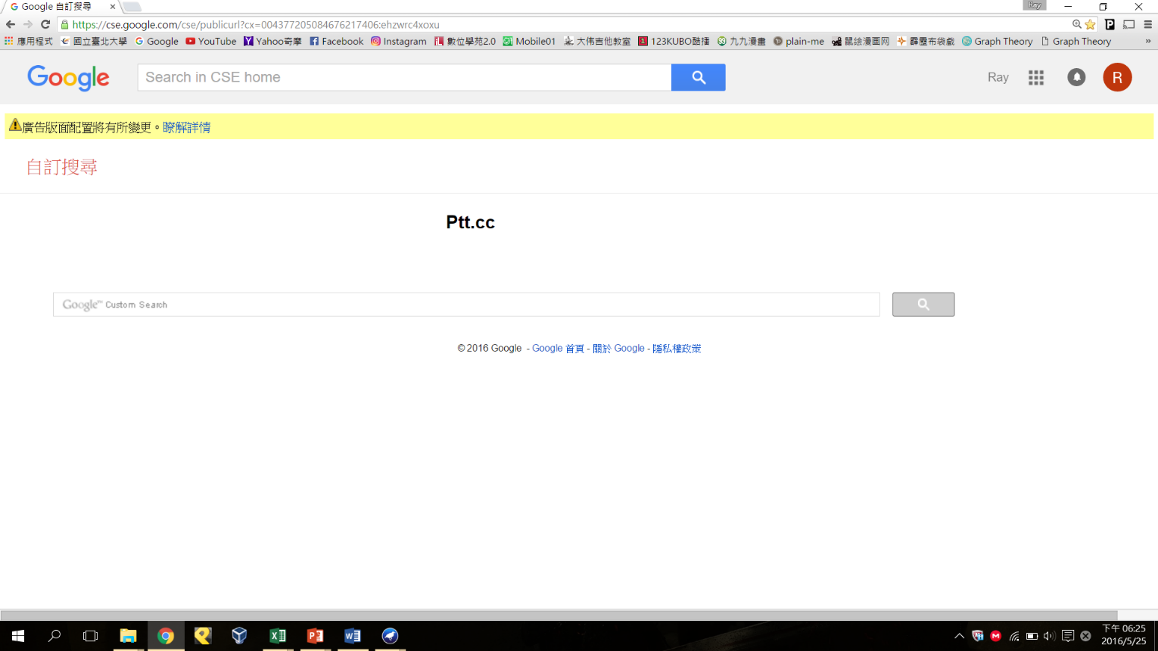
Google 自訂搜尋

Slide 11
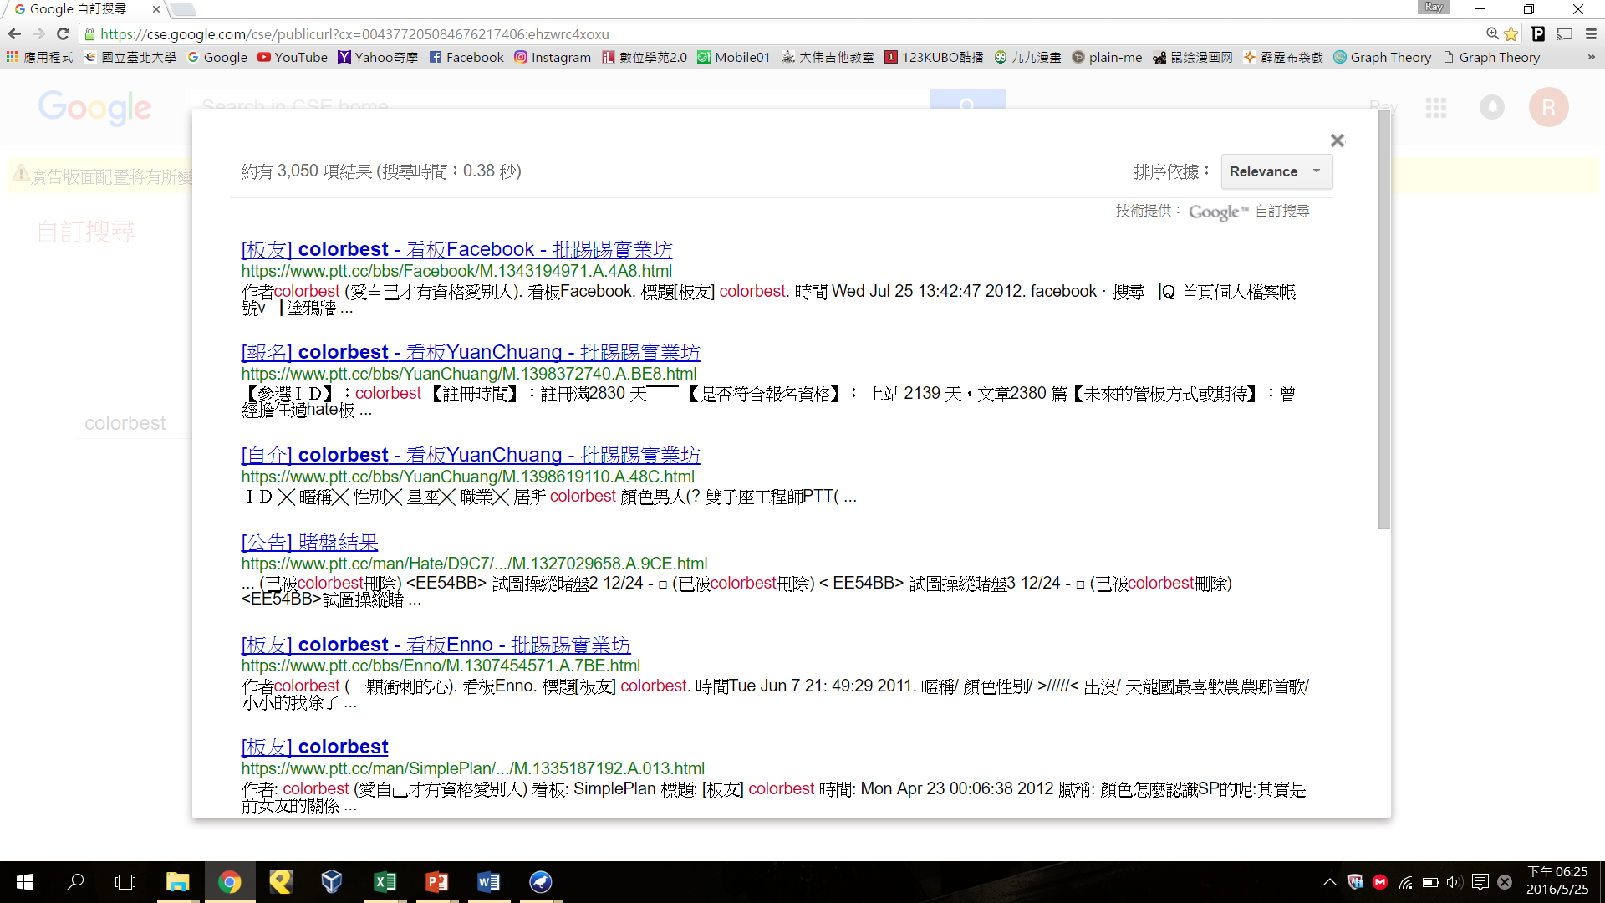
Google 自訂搜尋

Slide 12
(2)資料前處理 : 定義attribute
1:姓名
2:性別
3:生日
4:血型
5:出沒地
6:學校
7:公司
8:職業
9:興趣
10:婚姻狀況
11:各種網址
Notes:
點拿掉

Slide 13
5 : 出沒地。採用最大範圍的概括城市來代表。
例如 : 白河的話，紀錄就寫台南市。
6 : 學校。針對相同學校採用同樣的稱呼。
例如 : 北一女一律輸入北一女中。
10 : 婚姻狀況。
我們的記錄方法為以下幾項 : 有男友、有女友、已婚、已婚有小孩。

Slide 14
9:興趣。
我們定義了一系列的興趣分類，共26項，來使紀錄不會因為蒐集資料的人員的差異而產生分歧。
閱讀寫作 聊天哈拉 電玩對戰 運動釣魚 動畫漫畫 投資理財
兜風閒晃 古董收藏 園藝花卉 逛街購物 音樂欣賞 星象命理
下棋彈琴 美食烹調 攝影繪畫 遊山玩水 發呆睡覺 豢養寵物
電腦網路 登山健行 電視電影 塑身美容 語言學習 唱歌跳舞
吃喝玩樂 占星算命

Slide 15
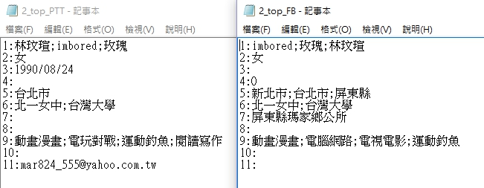
Notes:
舉例 資料完整度

Slide 16
(2)資料前處理 : 高中低三種不同資料量
我們將資料依據資料蒐集的完整度分為
高中低三種不同資料量的資料
總共進行高資料量、中資料量、低資料量
以及全資料等四種實驗。
Notes:
資料蒐集的完整度

Slide 17
相似度(similarity)計算
對應PTT以及FB的attribute
相似度 (similarity) : 以一個範圍在0~1之間的數值表示兩個東西之間的相似程度。
針對不同的項目的屬性，定義不同的相似度計算方式。
Notes:
為了做對應PTT VS FB

Slide 18
不同計算方法介紹 :
LCS
Binary
Jaccard
自我定義部分

Slide 19
LCS :
Longest Common Substring
「最長共同子字串」。
出現於每一個字串的子字串，長度最長者。
項目 舉例
1 : 姓名 e.g. rubywang VS. ruby0701

Slide 20
Binary :
即是以1代表true，0代表false
項目 舉例
4 : 血型 e.g. A VS. AB
7 : 公司 e.g. Facebook VS. Google
8 : 職業 e.g. 工程師 VS. 老師
10 : 婚姻狀況 e.g. 已婚 VS. 有女友
11 : 各種網址 e.g. /blog.com VS. /yahoo.com

Slide 21
Jaccard :
number of matching presents / number of attributes with values present
項目 舉例
5 : 出沒地 e.g. 台北市;彰化市 VS. 台北市;新北市
6 : 學校 e.g. 北一女中;台灣大學 VS. 台灣大學
9 : 興趣 e.g. 音樂欣賞;電腦網路 VS. 音樂欣賞

Slide 22
自我定義部分 :
項目 計算方式
3 : 生日 年月日拆成三項，
依照對應的部份給定相似度
e.g. 日+月 <-> 日+月 0.8
日+月+年 <-> 日+月+年 1
其他 : 0

Slide 23
(3)利用分析工具分析
我們利用資料分析工具WEKA以及libSVM來做分析。
WEKA中進行的是ADTree以及BFTree，
libSVM則是如其名的可以進行SVM的分析。
並且在training的部分都使用10 fold cross-validation。
以下針對不同的分析方法簡單的介紹。
Notes:
條列式

Slide 24
AD Tree
全名為 : alternating decision tree，
是一個用來分類(classification)的機器學習方法。
可以 generalizes decision trees ，
並且藉由整合弱的classifier，給予強的classifier較高的權重，以達到更好的training結果。
跟CART以及C4.5是不同的類別。
Notes:
條列

Slide 25
BF Tree :
全名為 : Best-first decision tree learning
”best node”(最好的節點)
在所有可以分開的節點中選取讓分開(split)後的亂度降低最多的節點。
亂度的計算可能可以使用例如Gini index或是entropy等等
不管是nominal 跟 numeric attributes都使用binary split。

Slide 26
libSVM
全名為 support vector machine，
是藉由將資料點投射到高維空間
並且在不同的類別中找出分割線的一種機器學習方法。

Slide 27
大綱
動機
目的
方法
實驗設置
實驗結果與討論
結論
參考資料

Slide 28
實驗設置 : 資料(Data Set)
Label 0 與 label 1 的意義 :
Label 1 : 不同平台(PTT及FB)上的同一個人
Label 0 : 不同平台(PTT及FB)上的不同人
利用程式random出不同的資料進行訓練
e.g. PTT * 10 + FB * 10 => label1 * 10 + label0 * 100
=> random出10個

Slide 29
10 fold cross-validation
N-fold cross-validation :
在資料總數少的時候非常適合
將資料切成n等分
交互進行training跟testing
取平均
Notes:
條列式

Slide 30
大綱
動機
目的
方法
實驗設置
實驗結果與討論
結論
參考資料

Slide 31
資料提供率
高資料量 | 59.45%
中資料量 | 50%
低資料量 | 44.12%

Slide 32
資料對應率
Label1 | 名稱 | 性別 | 生日 | 血型 | 出沒地 | 學校 | 公司 | 職業 | 興趣 | 感情狀態 | 網址
高資料 | 0.33 | 0.98 | 0.22 | 0.06 | 0.49 | 0.37 | 0 | 0.02 | 0.84 | 0.06 | 0.02
中資料 | 0.22 | 0.92 | 0.06 | 0.03 | 0.4 | 0.09 | 0 | 0 | 0.76 | 0.08 | 0
低資料 | 0.06 | 0.88 | 0.04 | 0 | 0.22 | 0.08 | 0 | 0 | 0.69 | 0.04 | 0
Notes:
解釋train1 ~ 5

Slide 33
一開始我們使用LibSVM、ADTree和BFTree三種演算法對於5以全部資料random後的五組資料來進行training：
 | Train1 | Train2 | Train3 | Train4 | Train5 | 平均 | 標準差
LibSVM | 68.95% | 72.89% | 71.32% | 72.63% | 71.05% | 71.37% | 1.28%
ADTree | 75.53% | 74.21% | 76.84% | 77.11% | 75.26% | 75.79% | 0.97%
BFTree | 73.42% | 71.32% | 75.53% | 75.79% | 75% | 74.21% | 1.51%
Notes:
解釋train1~5, 解釋仔細, 小數點都取道第二位, mean var avg區隔

Slide 34
adtREE
 | Train1 | Train2 | Train3 | Train4 | Train5 | 平均
高資料 | 86.27% | 81.37% | 79.41% | 78.43% | 81.37% | 81.37%
中資料 | 68.18% | 69.32% | 70.45% | 69.32% | 71.59% | 69.77%
低資料 | 68.63% | 59.80% | 60.78% | 69.61% | 70.59% | 65.88%
高
低
Notes:
5個 train都放

Slide 35
得知名稱、性別、生日、出沒地和學校為重要屬性
正面分析
反面分析

Slide 36
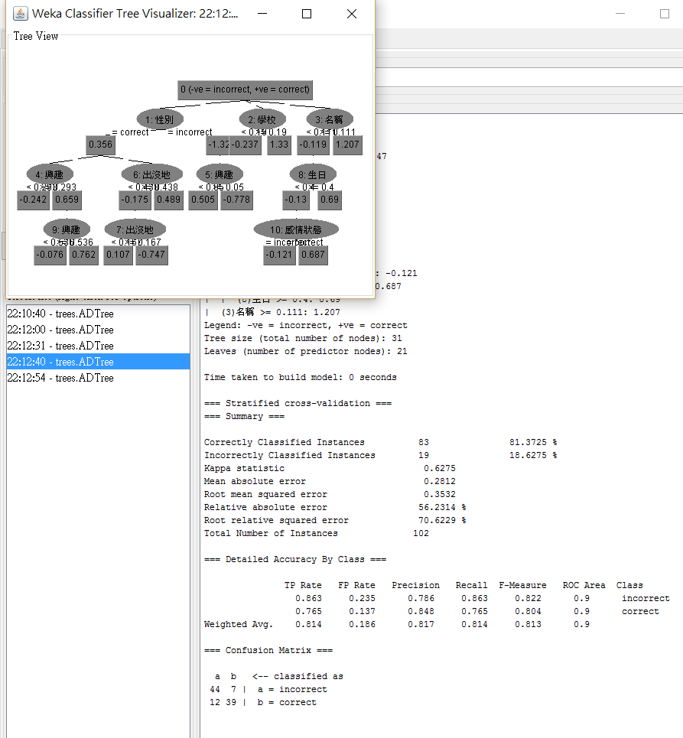
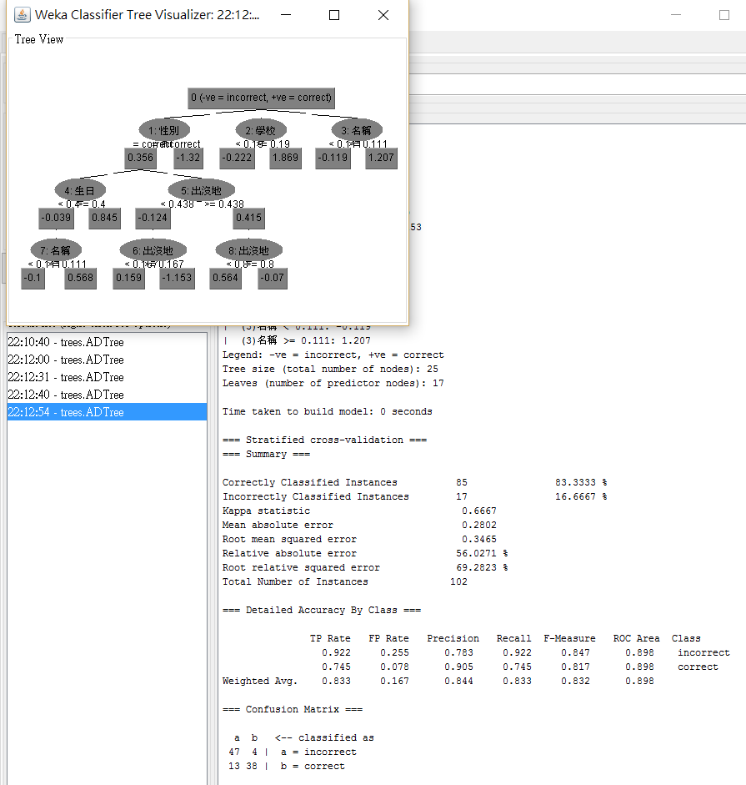
全屬性VS只取重要屬性

Slide 37
得知名稱、性別、生日、血型、出沒地和學校為重要屬性
正面分析
反面分析

Slide 38
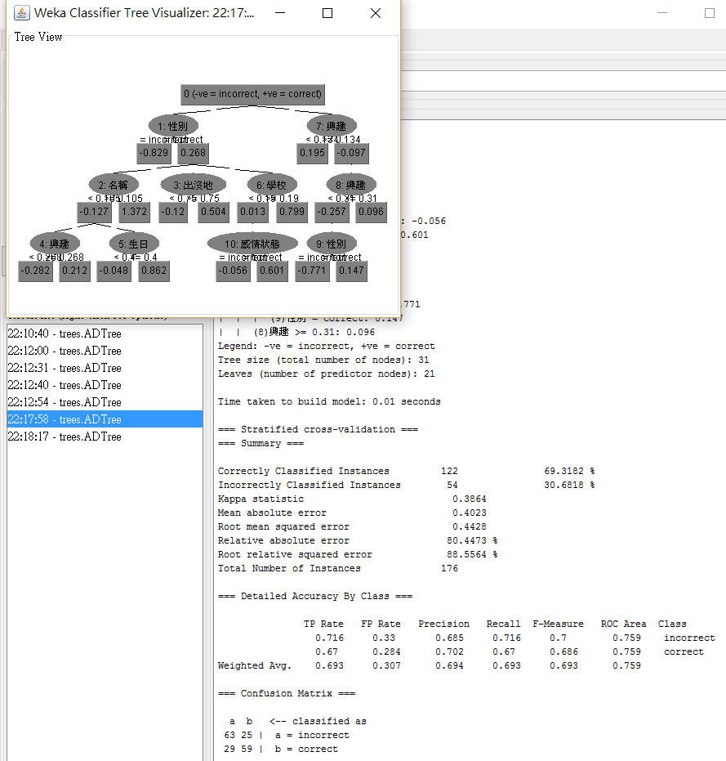
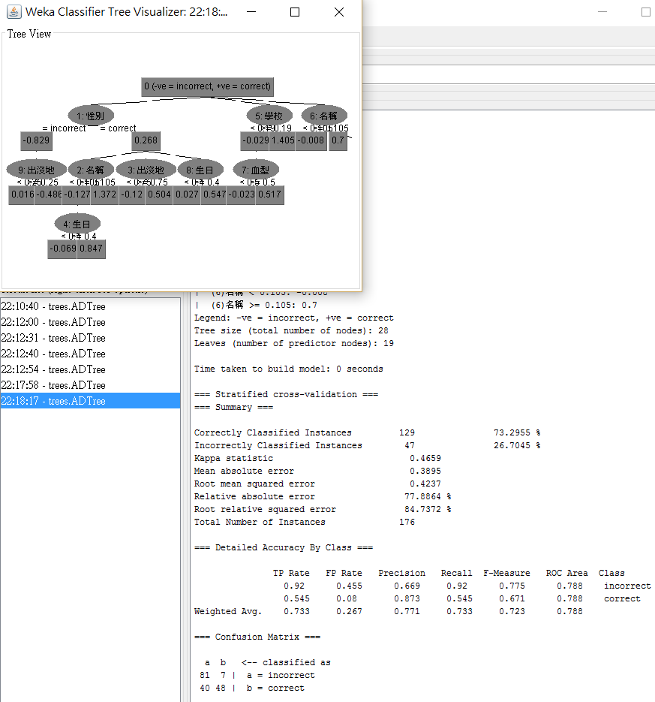
全屬性VS只取重要屬性

Slide 39
得知性別、生日和出沒地為重要屬性
正面分析
反面分析

Slide 40
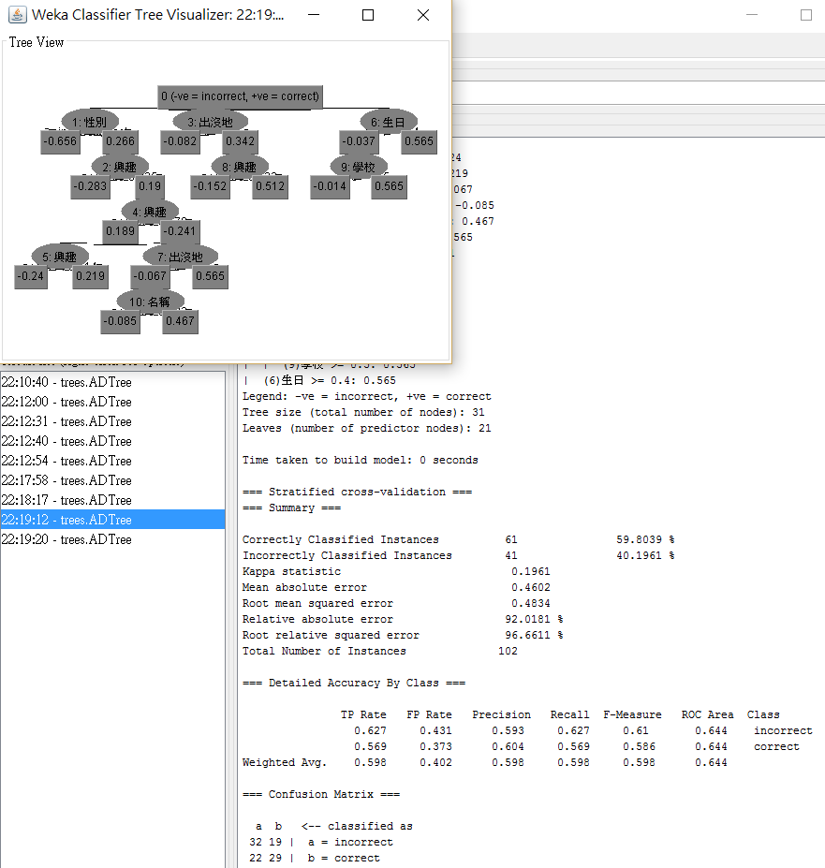
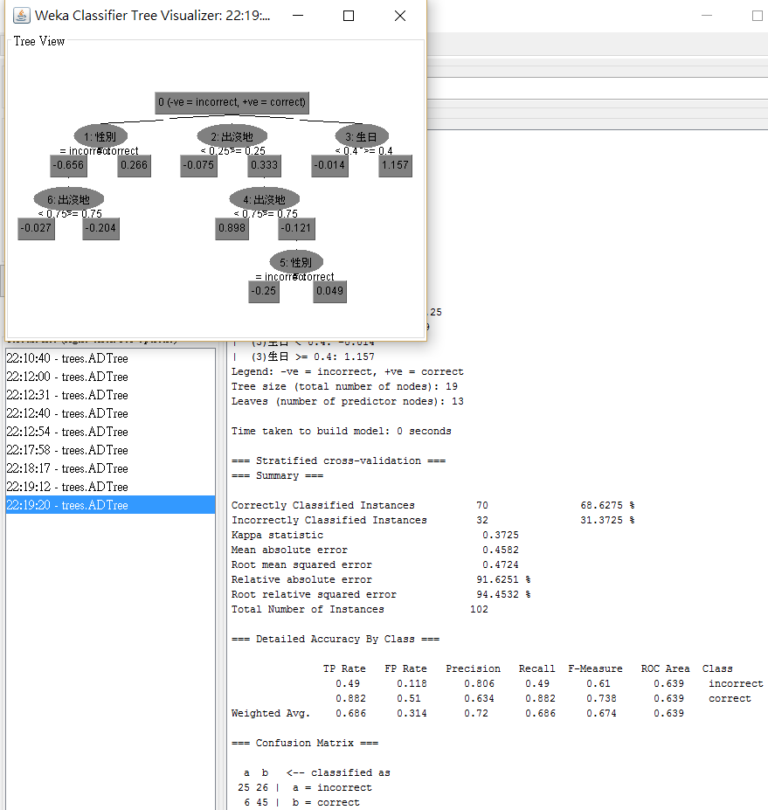
全屬性VS只取重要屬性

Slide 41
得知名稱、性別、生日、出沒地、學校和興趣為重要屬性
正面分析
反面分析

Slide 42
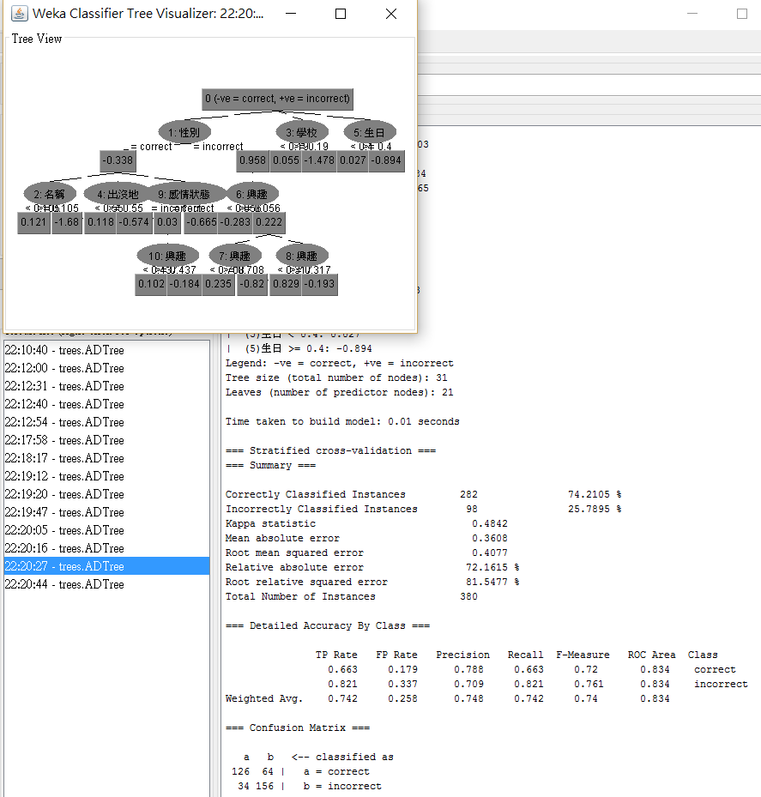
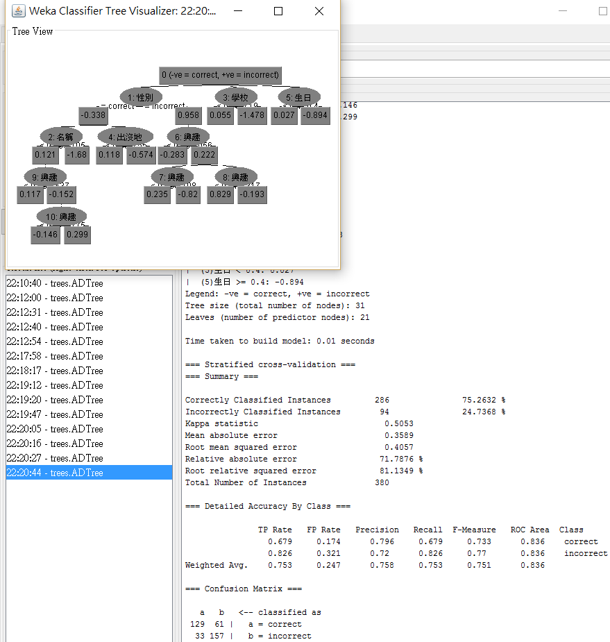
全屬性VS只取重要屬性

Slide 43
由高、中、低和全資料量總結出的重要屬性：
性別
生日
出沒地
Notes:
加Ad tree的樹狀圖

Slide 44
大綱
動機
目的
方法
實驗設置
實驗結果與討論
結論
參考資料

Slide 45
高中低資料族群的差異，行為，心理
高：不在乎隱私，所以PTT和FB都給予很多資料。
中：懂得保護自己的隱私，兩邊給的資料不一樣，雖然給的資料比起低資料量族群多，但是能對上的反而少。
低：很少給資料，但是有給的卻都可以對上。

Slide 46
重要的屬性：性別、生日、出沒地
在網路上提供性別和生日是很習以為常的事（加入會員之類），且現今大家都喜歡打卡上傳自己的所在地。
其實若這三個屬性存在，被肉搜的機率將大幅提高。

Slide 47
避免被人肉搜索的方法
PTT和FB兩邊填不同的資料或交錯地填，
=>例如一邊若有提供生日，另外一邊就不提供，避免兩邊的資料對上。
2. 避免同時填性別、生日和出沒地。

Slide 48
大綱
動機
目的
方法
實驗設置
實驗結果與討論
結論
參考資料

Slide 49
(8) 參考資料
S Liu, S Wang, F Zhu, J Zhang, R Krishnan HYDRA: Large-scale Social Identity Linkage via Heterogeneous Behavior Modeling
http://ntu.csie.org/~piaip/svm/svm_tutorial.html
http://www.cmlab.csie.ntu.edu.tw/~cyy/learning/tutorials/libsvm.pdf
https://www.csie.ntu.edu.tw/~cjlin/libsvm/
http://www.cs.waikato.ac.nz/ml/weka/

